Slide 1

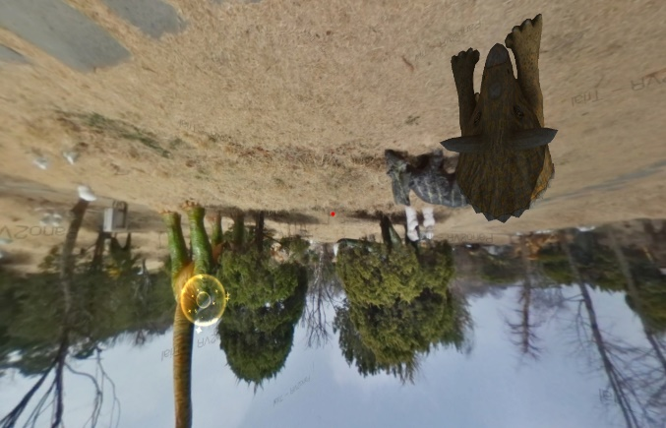
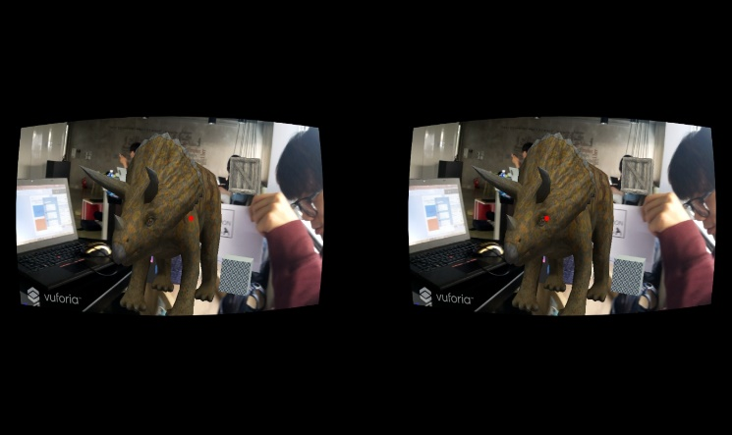
15조. Living
Exhibition
담당교수 : 주용수
팀원 : 박희상 / 안재현
안준열 / 이산하
프로젝트 소개
개발동기 및 시장현황
사람들이 편하고 흥미롭게 박물관을 관람할 수 있도록 도와주는 어플 Living Exhibition입니다. 일반적인 박물관 어플과 다르게 사용자는 VR과 AR을 사용하여 정보를 습득할 수 있습니다.
유명한 영화인 ‘박물관이 살아있다’ 에서 전시물이 움직이는 것에 모티브를 받아 어플을 만들게 되었습니다. 그리고 VR과 AR기술은 최근 엔터테인먼트 부문에 투자가 집중되는 상황이고, 2025년까지 엔터테인먼트 시장의 50%이상인 189달러로 성장할 전망입니다.
실행화면
VR AR
카드보드를 통하여 3D화면으로 볼 수 있고 카드보드 미 보유 시 2D화면을 통하여 공룡에 대한 시각적 정보를 효과적으로 얻을 수 있습니다. 그리고 TTS를 통하여 공룡에 대한 설명이 음성으로 나오게 됍니다.
Living Exhibition어플에서 저희가 제공하는 시그니처를 인식하면 3D모델링이 된 공룡이 나오게 됍니다. 그리고 메뉴를 선택하면 공룡이 특정 애니메이션을 실행합니다.

Slide 2

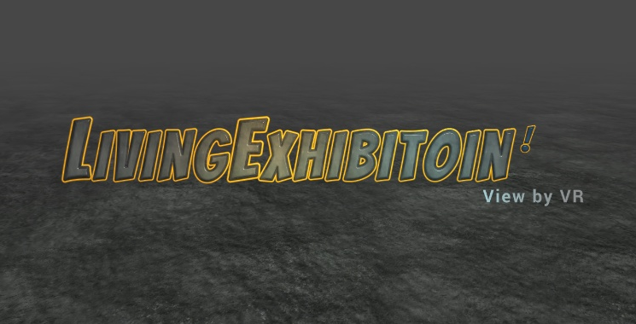

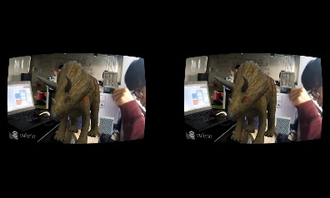
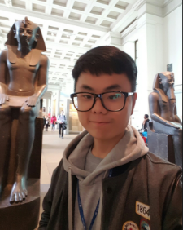



세부메뉴
VR Mode
초기화면
메뉴선택 화면
AR Mode
기대효과
사용자 흥미유발
박물관 활성화
거리제약
극복
정보습득
박물관 홍보
편리한 관람
Living Exhibition어플을 통하여 사용자는 박물관을 관람 할 수 있고 박물관은 많은 사용자들에게 박물관을 홍보할 수 있습니다. VR과 AR기능을 통하여 사용자들에게 흥미롭고 효과적으로 정보를 전달할 수 있으며 시간과 공간에 제약을 받지않고 박물관을 관람할 수 있습니다.
15조 팀원 사진
박희상 안재현 안준열 이산하

